Slide 1
Тест PROclass
Повторение материала, изученного в 7 классе

Slide 2
1. Басней называется:
рассказ в стихах о каком-либо событии, случае;
короткое нравоучительное произведение, в котором есть иносказание и специально выделенная автором мораль;
короткое стихотворение, в остроумной форме высмеивающее какое-либо лицо, реже группу лиц или общественное явление.

Slide 3
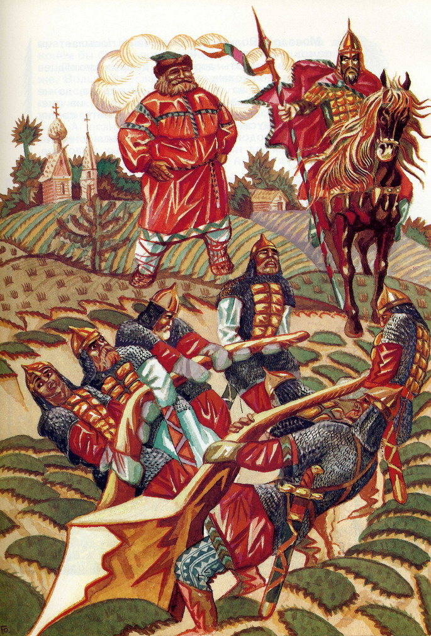
2. Определите жанр произведения «Вольга и Микула Селянинович»:
сказка;
повесть;
быль;
былина.

Slide 4
3. Какова главная идея «Поучения» Владимира Мономаха:
мысль о почтении к старым людям;
учиться и трудиться надо постоянно;
самоуверенность Владимира Мономаха;
надо любить ближнего своего как самого себя.

Slide 5
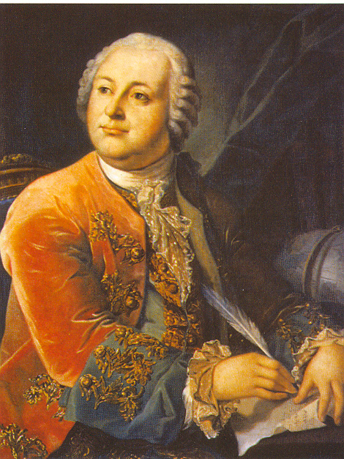
4. Назовите любимый жанр классической литературы М.В. Ломоносова
послание;
ода;
элегия;
сонет.

Slide 6
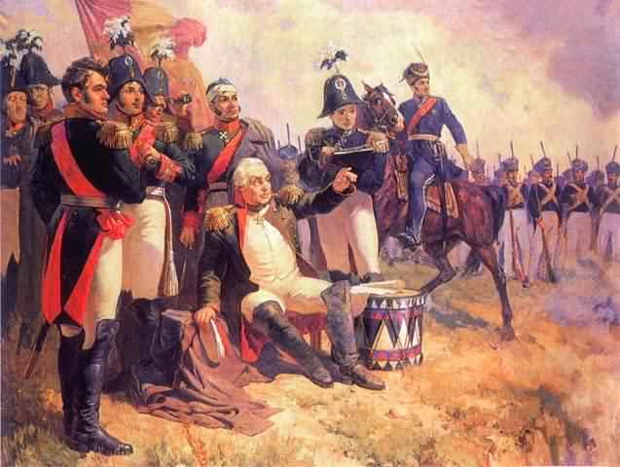
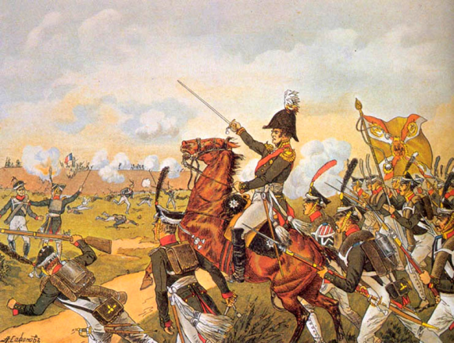
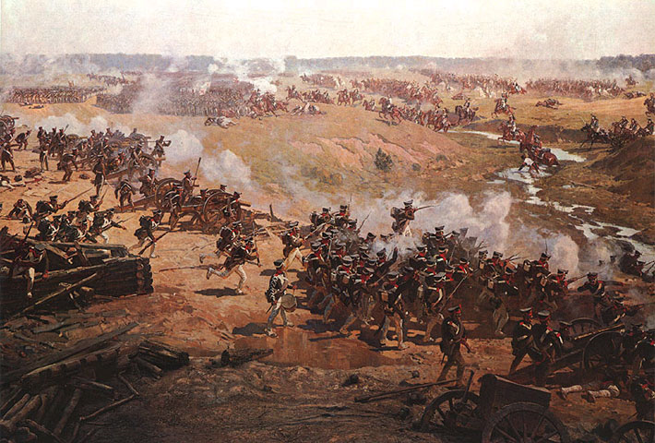
5. Историческое событие, о котором идёт речь в стихотворении М.Ю. Лермонтова «Бородино»:
Отечественная война 1812 года;
Великая Отечественная война;
первая мировая война.

Slide 7
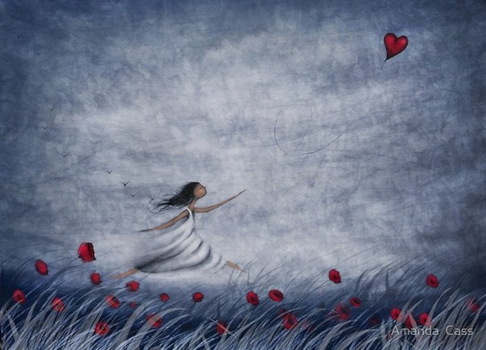
6. Укажите художественно-выразительное средство, основанное на сопоставлении и используемое в следующем предложении: «…сердца их встрепенулись, как птицы»:
эпитет;
олицетворение;
сравнение;
гипербола.

Slide 8
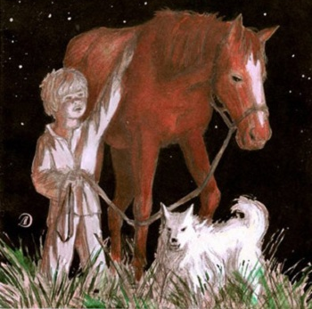
7. Из какого произведения И.С. Тургенева взят отрывок: «…Всех мальчиков было пять: Федя, Павлуша, Илюша, Костя и Ваня. Первому, старшему изо всех, Феде, вы бы дали лет четырнадцать…»:
«Муму»;
«Бирюк»;
«Бежин луг»;
«Русский язык».

Slide 9
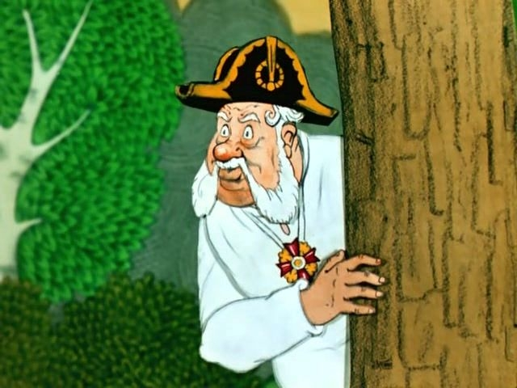
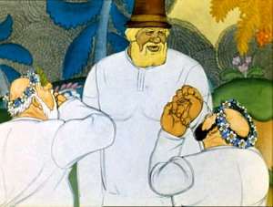
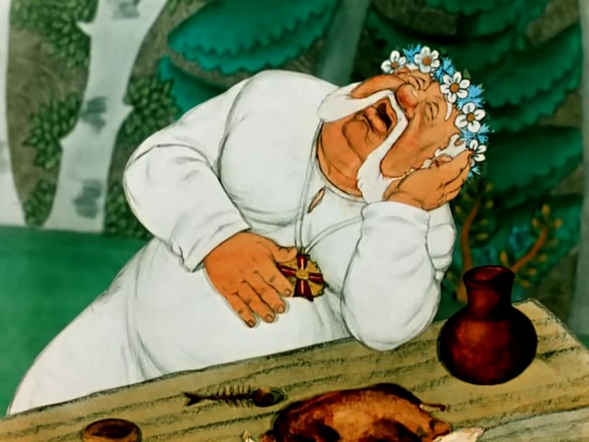
8. Генералы в «Повести о том, как один мужик двух генералов прокормил» М.Е. Салтыкова-Щедрина предстают как:
люди, преданные отечеству;
никчемные, пустые;
добрые, великодушные.

Slide 10
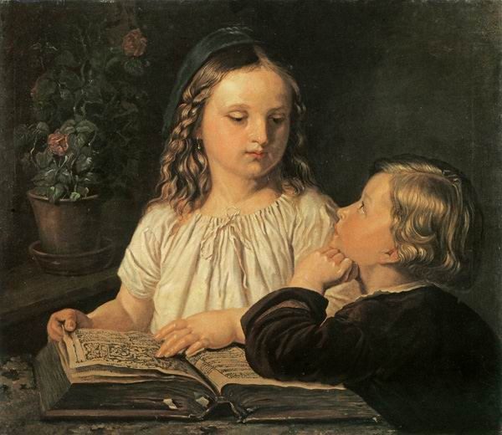
9. Автобиографическими чертами Л.Н. Толстой в повести «Детство» наделил:
Карла Ивановича;
Николеньку Иртеньева;
дворецкого Фоку.

Slide 11
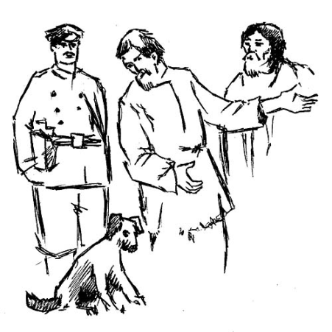
10. Из какого произведения А.П. Чехова взят отрывок: «- ...Чья это собака, спрашиваю? - Это, кажись, генерала Жигалова! - говорит кто-то из толпы. - Генерала Жигалова? Гм!.. Сними-ка, Елдырин, с меня пальто... Ужас как жарко! Должно полагать, перед дождем... Одного только я не понимаю: как она могла тебя укусить? - обращается Очумелов к Хрюкину. - Нешто она достанет до пальца?»
«Каштанка»;
«Лошадиная фамилия»;
«Толстый и тонкий»;
«Хамелеон».

Slide 12
Кратко описать произведение, прочитанное Вами летом.

Slide 13
Ответы:
1.Б; 2. Г; 3. Б; 4. Б; 5. А; 6. В; 7. В; 8. Б; 9. Б; 10. Г.

